Slide 1


LỊCH SỬ VÀ ĐỊA LÍ
LỚP: 5
GD & ÑT
BÀI 2: THIÊN NHIÊN VIỆT NAM
( TIẾT 1 + 2).

Slide 2





Lịch sử và Địa lí
* Hãy hát bài hát : Quốc ca Việt Nam.

Slide 3





Slide 4

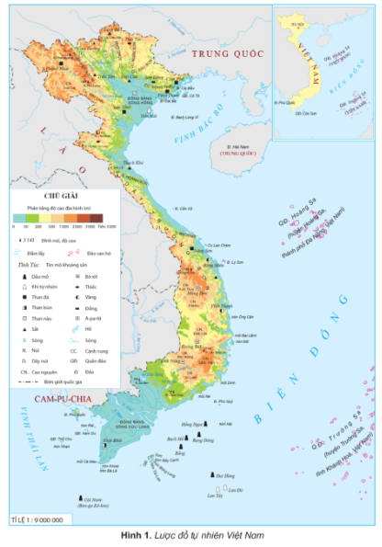
Lịch sử và Địa lí
Bài 2. Thiên nhiên Việt Nam (4 Tiết).
1.Địa hình và khoáng sản Việt Nam.
a. Địa hình.
* Đọc thông tin và quan sát hình 1 trang 11 SGK, em hãy:
- Chỉ trên lược đồ các khu vực đồi núi và các khu vực đồng bằng ở nước ta.
- Trình bày một số đặc điểm chính của địa hìnhnước ta.

Slide 5
Lịch sử và Địa lí
Bài 2. Thiên nhiên Việt Nam (4 Tiết).
1.Địa hình và khoáng sản Việt Nam.
a. Địa hình.
* Đọc thông tin và quan sát hình 1 trang 11 SGK, em hãy:
- Chỉ trên lược đồ các khu vực đồi núi và các khu vực đồng bằng ở nước ta.
- Trình bày một số đặc điểm chính của địa hìnhnước ta.
+ Trên phần đất liền Việt Nam, 3/4 diện tích là đồi núi, nhưng chủ yếu là đồi núi thấp, 1/4 diện tích là đồng bằng và chủ yếu là đồng bằng phù sa sông bồi đắp.

Slide 6
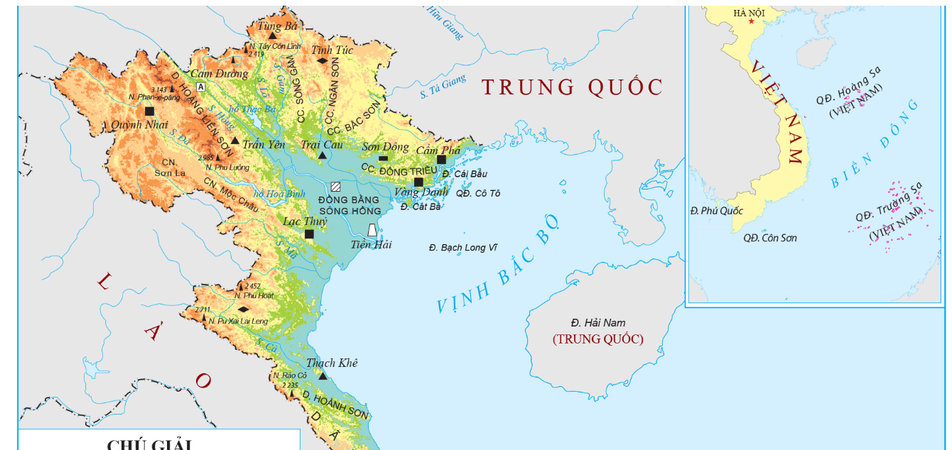
* Xác định trên lược đồ các dãy núi có hướng tây bắc – đông nam, các dãy núi có hướng vòng cung và các đồng bằng lớn ở Việt Nam.

Slide 7
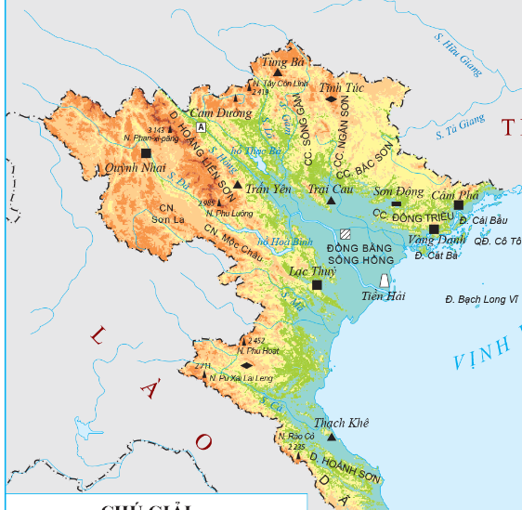
* Dãy núi có hướng vòng cung: Sông Gâm, Ngân Sơn, Bắc Sơn, Đông Triều.

Slide 8
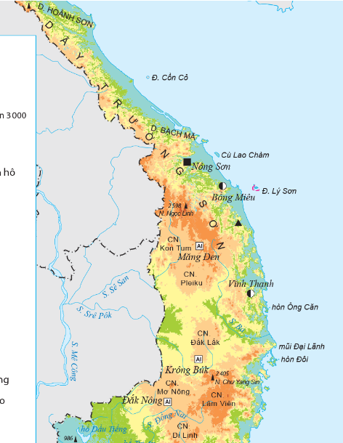
* Dãy núi có hướng tây bắc – đông nam: Dãy Hoàng Liên Sơn, dãy Trường Sơn.

Slide 9
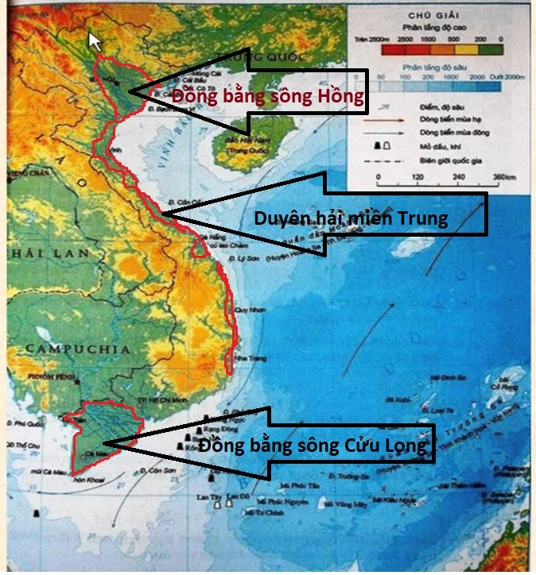
* Các đồng bằng lớn ở Việt Nam: Đồng bằng Sông Hồng, đồng bằng Sông Cửu Long, Đồng bằng Duyên hải miền Trung.

Slide 10
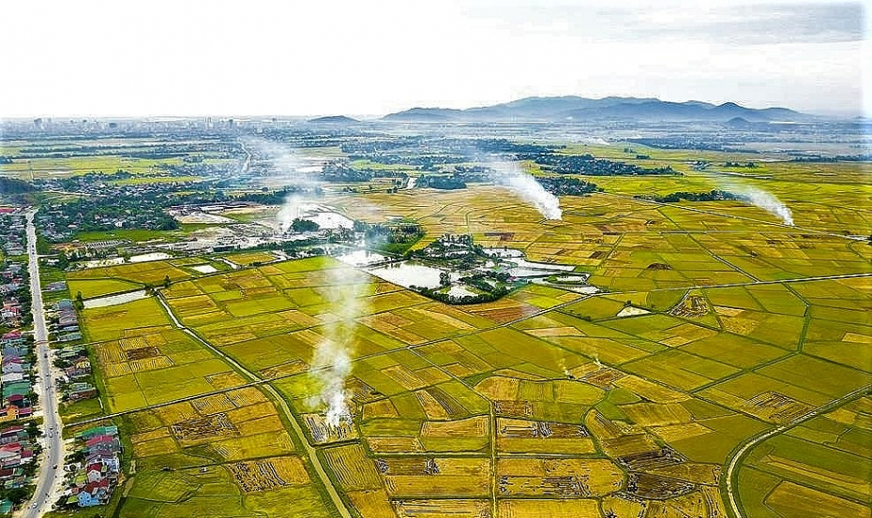
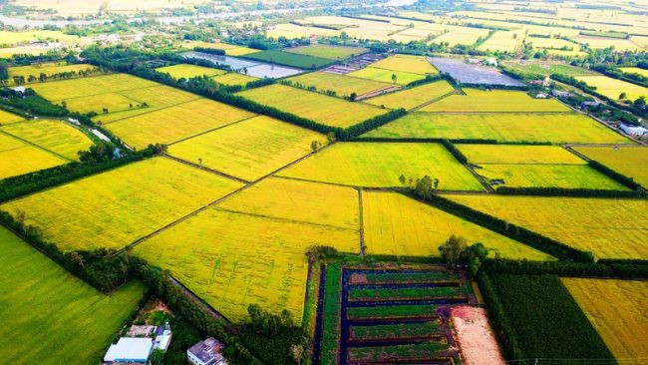
Đồng bằng Sông Hồng
Đồng bằng Sông Cửu Long

Slide 11
Lịch sử và Địa lí
Bài 2. Thiên nhiên Việt Nam (4 Tiết).
1.Địa hình và khoáng sản Việt Nam.
a. Địa hình.
b. Khoáng sản
* Đọc thông tin và quan sát hình 1, 2 em hãy:
- Kể tên và xác định trên lược đồ một số khoáng sản ở nước ta.
- Nêu vai trò của tài nguyên khoáng sản đối với sự phát triển kinh tế nước ta.
+ Việt Nam có nhiều loại khoáng sản nhưng phần lớn có trữ lượng vừa và nhỏ. Một số khoáng sản có trữ lượng lớn: than, dầu mỏ, khí tự nhiên, sắt, đồng, bô-xít, a-pa-tít...

Slide 12
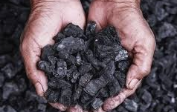
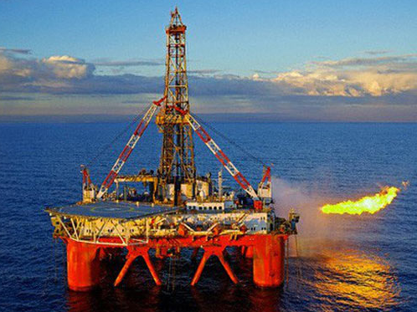
Than đá (Quảng Ninh)
Dầu mỏ (Biển Đông).

Slide 13
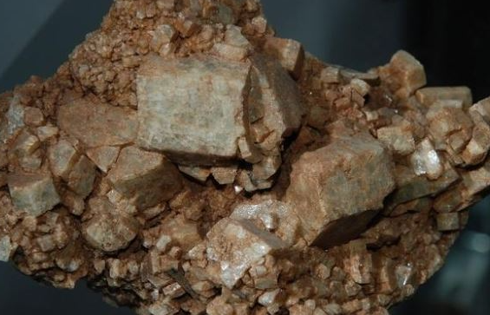
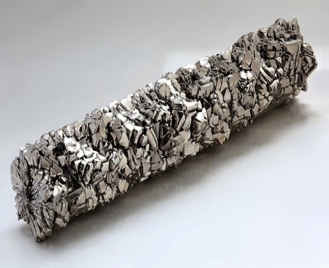
Apatit (Lào Cai)
Titan (Thái Nguyên, Vũng Tàu)....

Slide 14
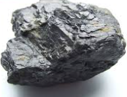
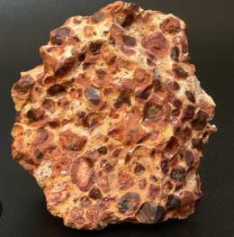
Quặng sắt (Thái Nguyên, Yên Bái, Hà Tĩnh)
Bô-xít (Tây Nguyên)

Slide 15
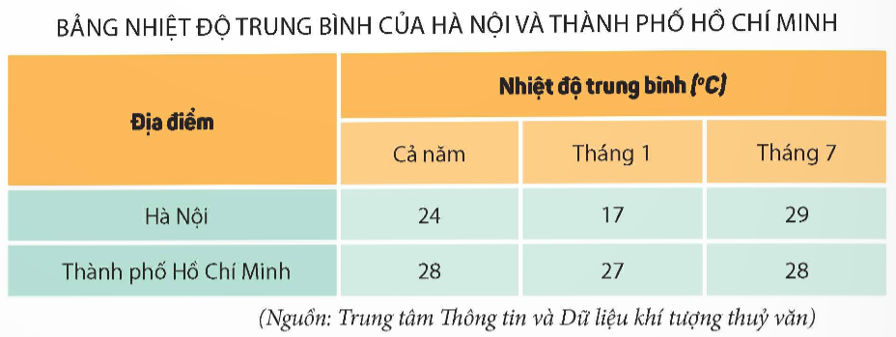
Lịch sử và Địa lí
Bài 2. Thiên nhiên Việt Nam (4 Tiết).
2. Khí hậu và sông hồ
a. Khí hậu
* Đọc thông tin, bảng nhiệt độ trung bình của Hà Nội và Thành phố Hồ Chí Minh, quan sát các hình 3, 4, em hãy:
- Trình bày đặc điểm chính của khí hậu nước ta.
Nêu những thuận lợi và khó khăn của khí hậu
đối với đời sống và hoạt động sản xuất.

Slide 16
Lịch sử và Địa lí
Bài 2. Thiên nhiên Việt Nam (4 Tiết).
2. Khí hậu và sông hồ
a. Khí hậu
* Đọc thông tin, bảng nhiệt độ trung bình của Hà Nội và Thành phố Hồ Chí Minh, quan sát các hình 3, 4, em hãy:
- Trình bày đặc điểm chính của khí hậu nước ta.
+ Khí hậu nhiệt đới ẩm gió mùa. Nhiệt độ trung bình năm trên cả nước đều lớn hơn 20°C (trừ vùng núi cao).
+ Lượng mưa lớn, trung bình năm từ 1 500 đến 2 000 mm.
+ Một năm có hai mùa gió chính: gió mùa mùa đông và gió mùa mùa hạ.
+ Miền Bắc có một mùa hạ nóng, mưa nhiều và một mùa đông lạnh mưa ít hơn; miền Nam nóng quanh năm có hai mùa mưa – khô rõ rệt.
- Nêu những thuận lợi và khó khăn của khí hậu đối với đời sống và hoạt động sản xuất.

Slide 17
Lịch sử và Địa lí
Bài 2. Thiên nhiên Việt Nam (4 Tiết).
2. Khí hậu và sông hồ
a. Khí hậu
* Đọc thông tin, bảng nhiệt độ trung bình của Hà Nội và Thành phố Hồ Chí Minh, quan sát các hình 3, 4, em hãy:
- Trình bày đặc điểm chính của khí hậu nước ta.
- Nêu những thuận lợi và khó khăn của khí hậu đối với đời sống và hoạt động sản xuất.
+ Khí hậu thuận lợi có cây trồng phát triển quanh năm cho năng suất cao, có sản phẩm nông nghiệp đa dạng.

Slide 18
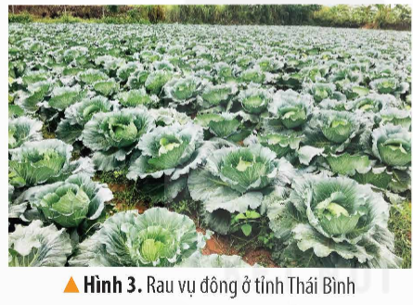
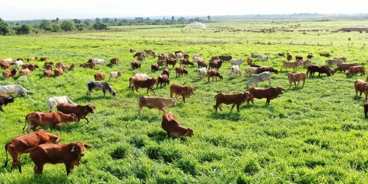
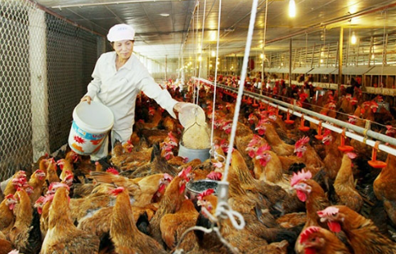
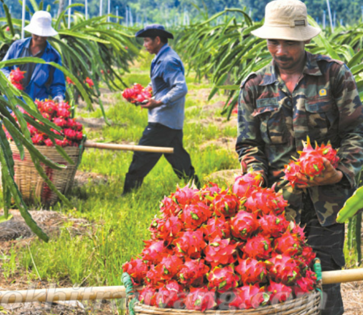
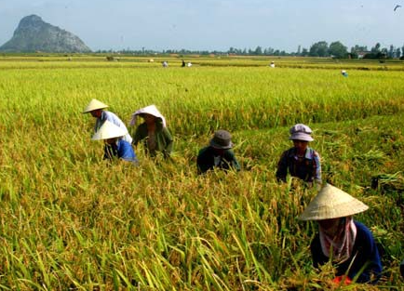
Trang trại bò
Vụ mùa bội thu.
Trang trại gà
Trang trại thanh long

Slide 19
Lịch sử và Địa lí
Bài 2. Thiên nhiên Việt Nam (4 Tiết).
2. Khí hậu và sông hồ
a. Khí hậu
* Đọc thông tin, bảng nhiệt độ trung bình của Hà Nội và Thành phố Hồ Chí Minh, quan sát các hình 3, 4, em hãy:
- Trình bày đặc điểm chính của khí hậu nước ta.
- Nêu những thuận lợi và khó khăn của khí hậu đối với đời sống và hoạt động sản xuất.
+ Khí hậu thuận lợi có cây trồng phát triển quanh năm cho năng suất cao, có sản phẩm nông nghiệp đa dạng.
+ Nước ta cũng chịu ảnh hưởng của nhiều thiên tai như bão, lũ lụt, hạn hán,... gây khó khăn cho đời sống và hoạt động sản xuất.

Slide 20
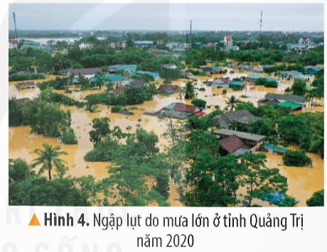


Slide 21


Slide 22
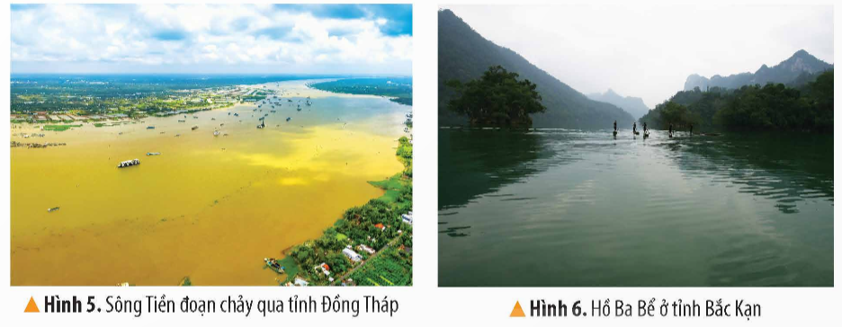
Lịch sử và Địa lí
Bài 2. Thiên nhiên Việt Nam (4 Tiết).
2. Khí hậu và sông hồ
a. Khí hậu
b. Sông, hồ
* Đọc thông tin và quan sát các hình 5, 6, em hãy:
- Trình bày đặc điểm của sông, hồ ở nước ta.
- Nêu vai trò của sông, hồ đối với đời sống và hoạt động sản xuất.

Slide 23
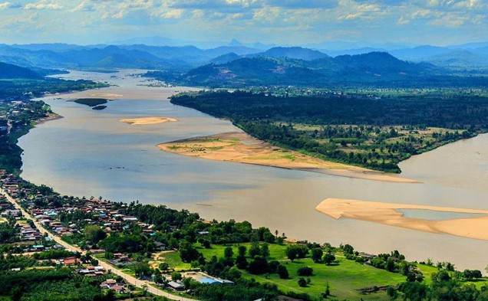
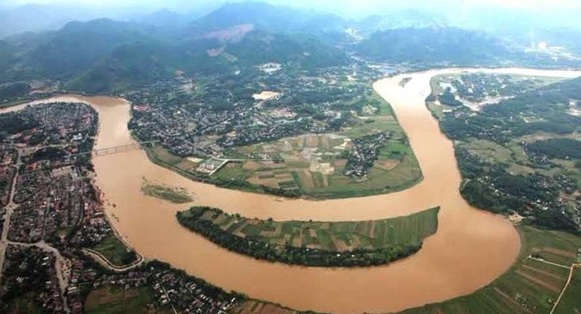
Việt Nam có nhiều sông, chủ yếu là sông nhỏ.

Slide 24
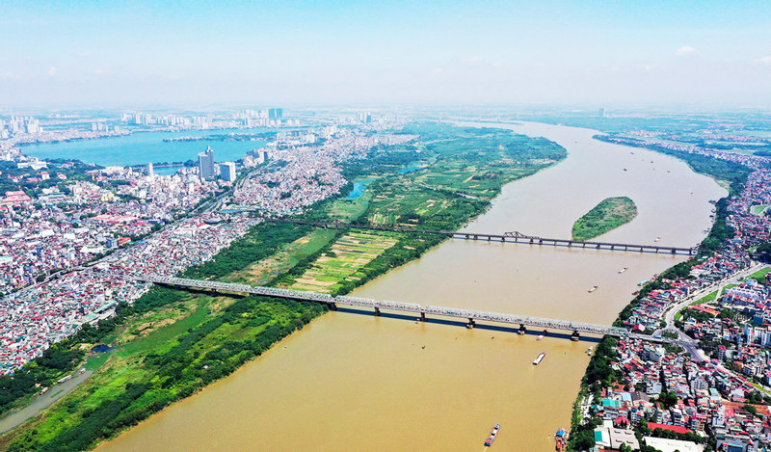
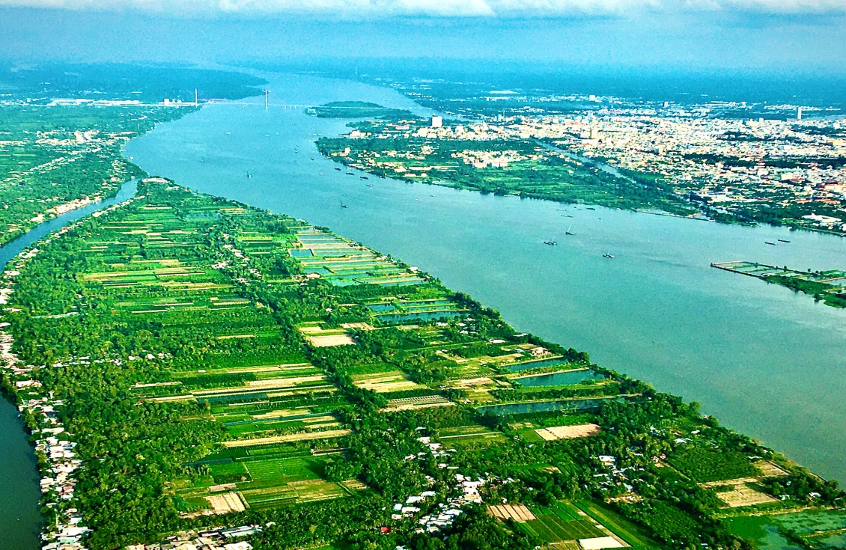
Một số sông lớn là sông Hồng, sông Cửu Long, sông Mã,...
Sông Hồng
Sông Cửu Long

Slide 25
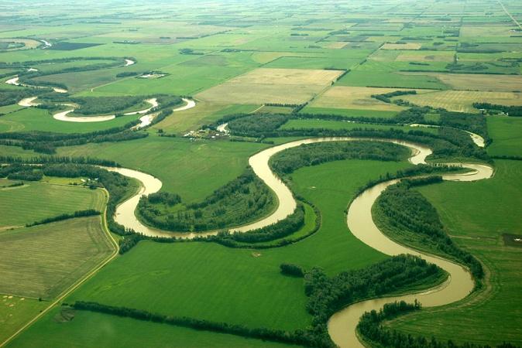
Lượng nước sông thay đổi theo mùa:
Mùa lũ mực nước sông dâng cao;
Mùa cạn mực nước sông hạ thấp.

Slide 26
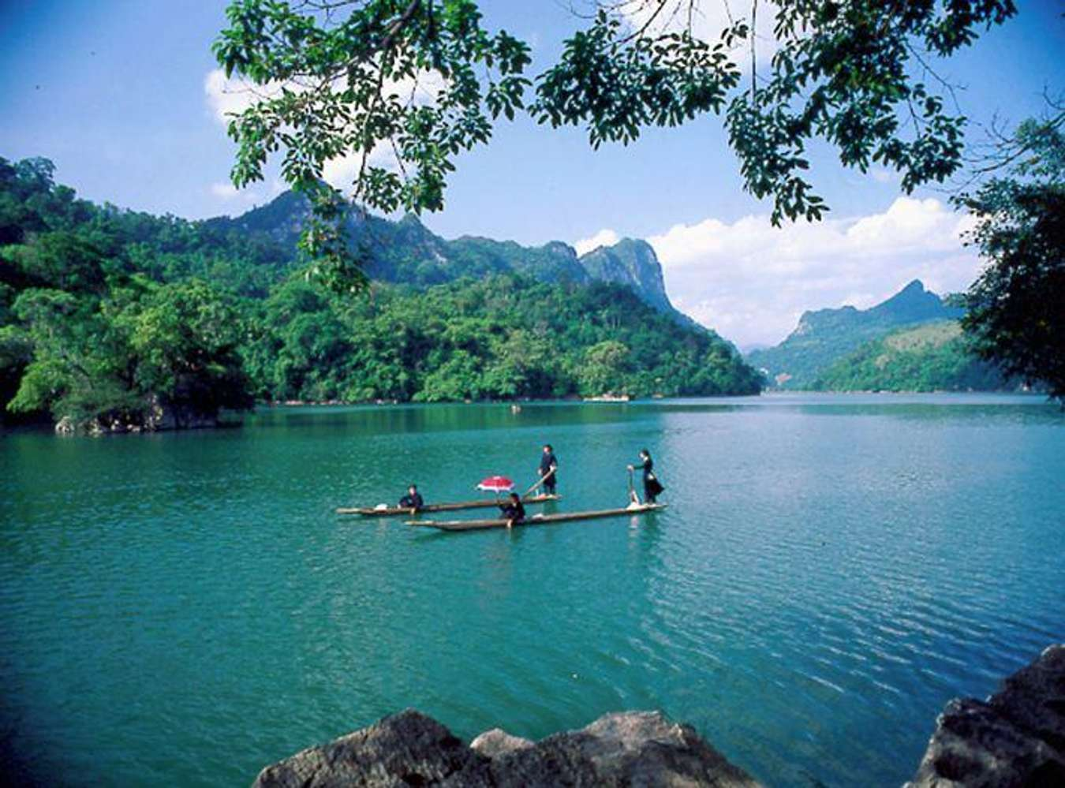
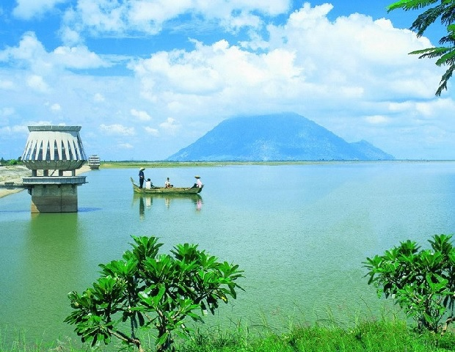
Nước ta có nhiều hồ, gồm hồ tự nhiên và hồ nhân tạo; một số hồ lớn như: hồ Ba Bể (Bắc Kạn), hồ Dầu Tiếng (Tây Ninh),...
Hồ Ba Bể
Hồ Dầu Tiếng

Slide 27



Sông, hồ có vai trò gì đối với sinh hoạt?
Sông, hồ có vai trò gì đối với
thuỷ điện?

Slide 28
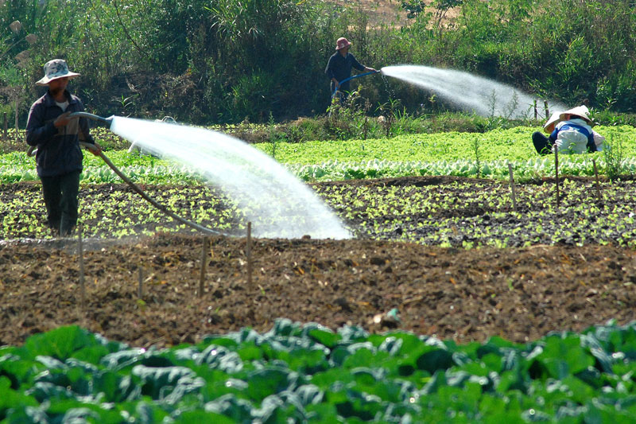
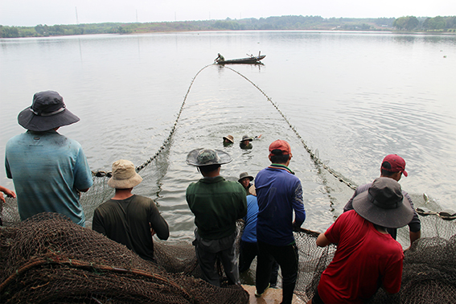
Sông, hồ cung cấp nước cho sản xuất và sinh hoạt, tạo điều kiện phát triển đánh bắt và nuôi trồng thuỷ sản, du lịch, giao thông đường thuỷ, thuỷ điện,...

Slide 29


Slide 30


VẬN
DỤNG

Slide 31







Slide 32
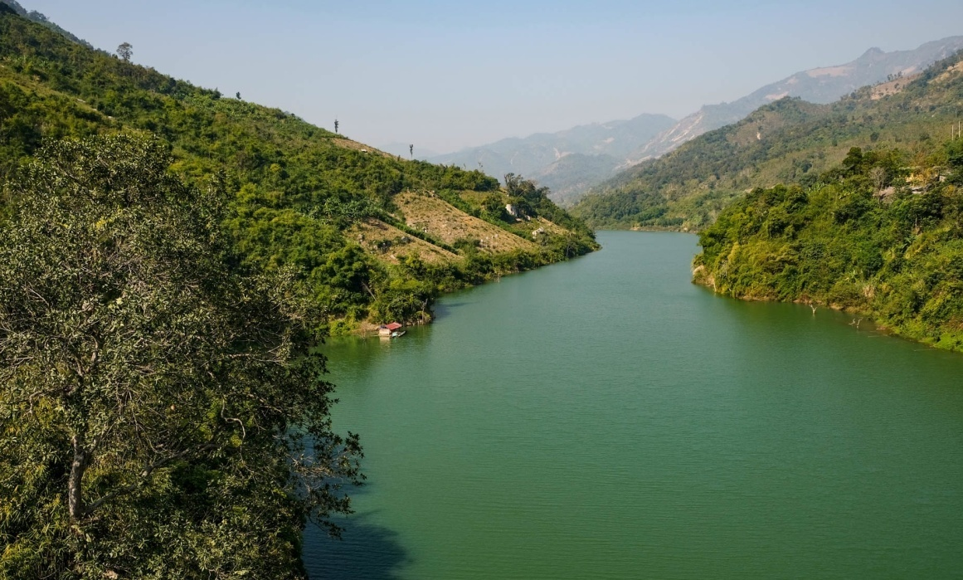


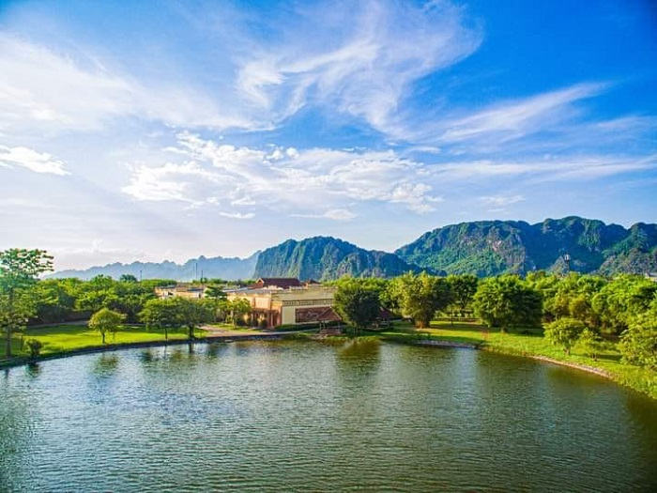
Đây là sông gì?
Sông Mã

Slide 33
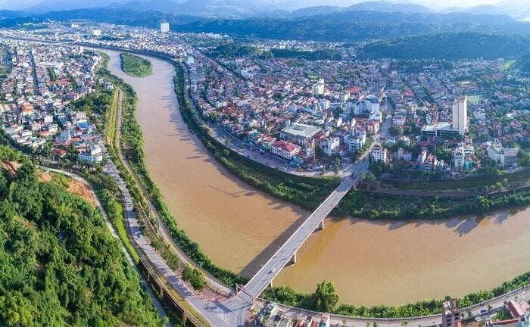
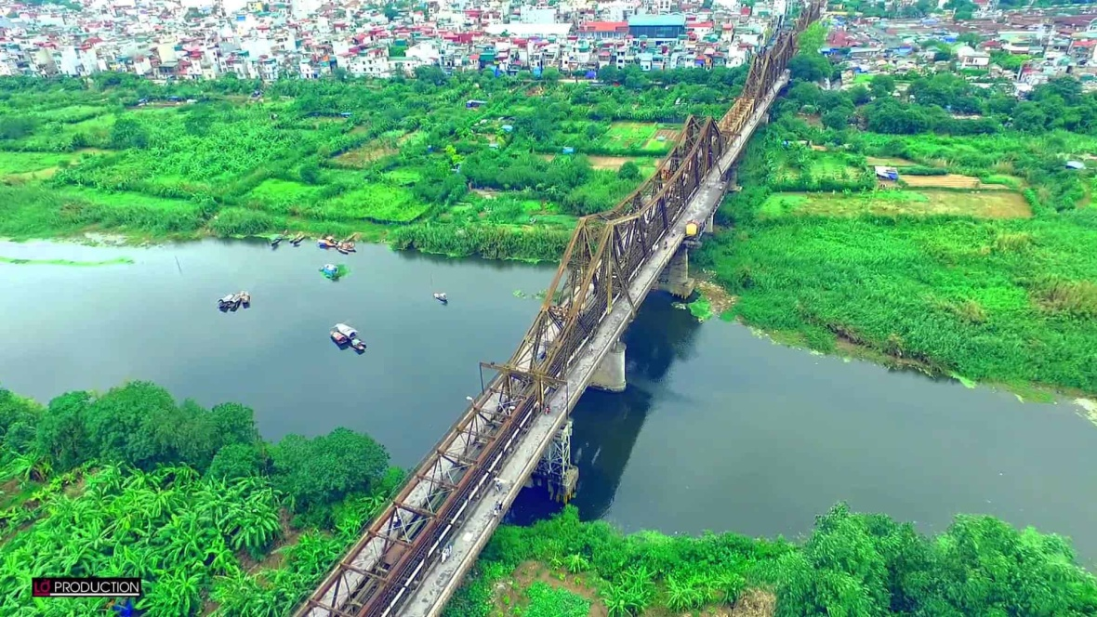
Đây là sông gì?
Sông Hồng

Slide 34
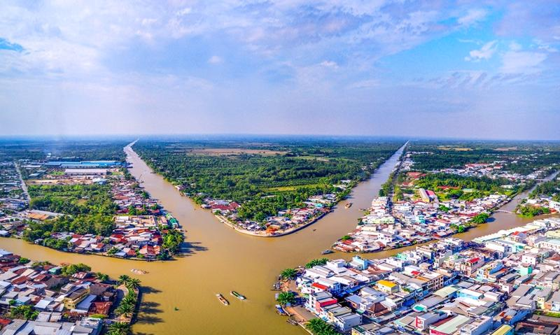

Đây là sông gì?
Sông Cửu Long

Slide 35
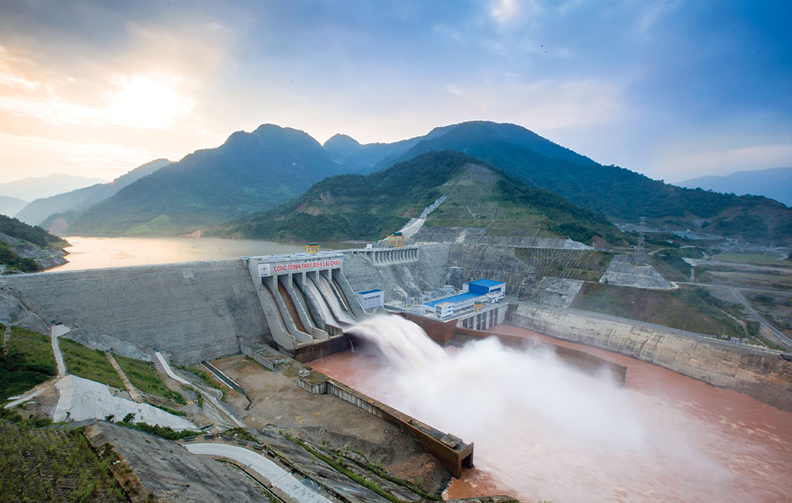
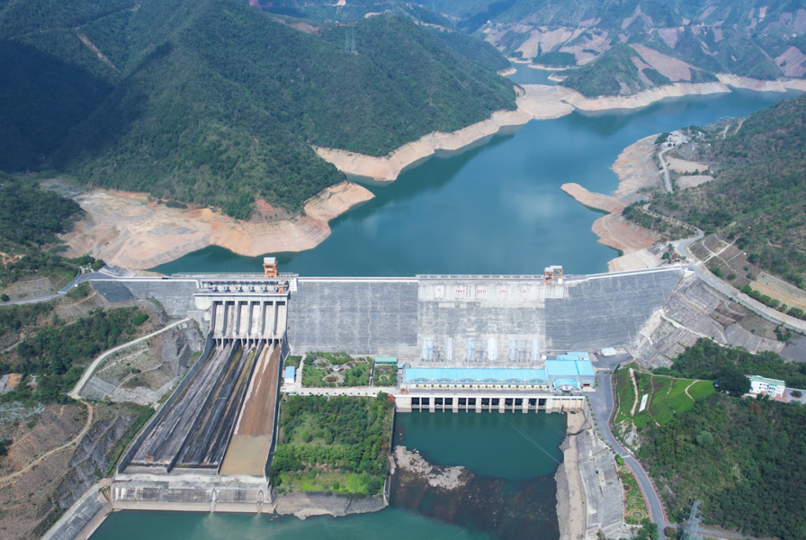
Đây là sông gì?
Sông Đà

Slide 36



Slide 37


Đọc thông tin, em hãy trình bày một số đặc điểm khí hậu ở Việt Nam.

Slide 38



Việt Nam có khí hậu nhiệt đới ẩm gió mùa, với tính chất gần như nóng quanh năm (trừ vùng núi cao), mưa nhiều, gió và mưa thay đổi theo mùa.
Khí hậu nước ta có sự khác nhau giữa phần lãnh thổ phía bắc và phần lãnh thổ phía nam dãy Bạch Mã.

Slide 39
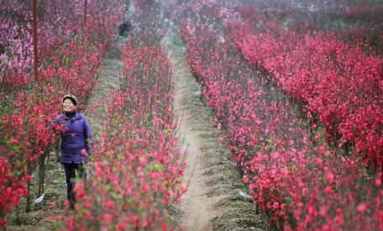

Mùa Xuân (miền Bắc)
Mùa Hè (miền Bắc)

Slide 40


Mùa Thu (miền Bắc)
Mùa Đông(miền Bắc)

Slide 41
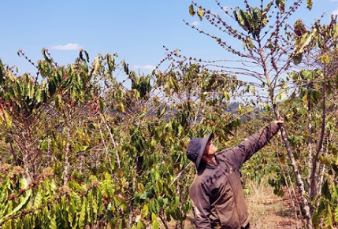
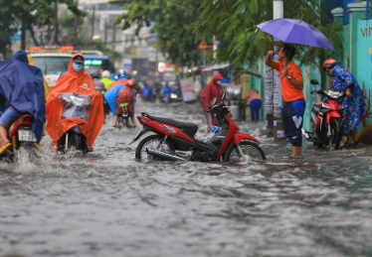
Mùa khô (miền Nam)
Mùa mưa (miền Nam)

